Slide 1

R
Infraestructuras y servicios para la docencia y la investigación

Slide 2

LANMEDIA: ¿QUiÉNES SOMOS?
Lanmedia es una compañía proveedora de soluciones de infraestructuras TIC. Diseño de la solución, implantación, mantenimiento, evolución…
Lanmedia es una empresa que integra cualquier tipo de solución relacionada con las tecnologias de la información
Nuestro trabajo consiste en escuchar las necesidades de su organización para luego diseñar e implantar una solución tecnológica a su medida

Slide 3
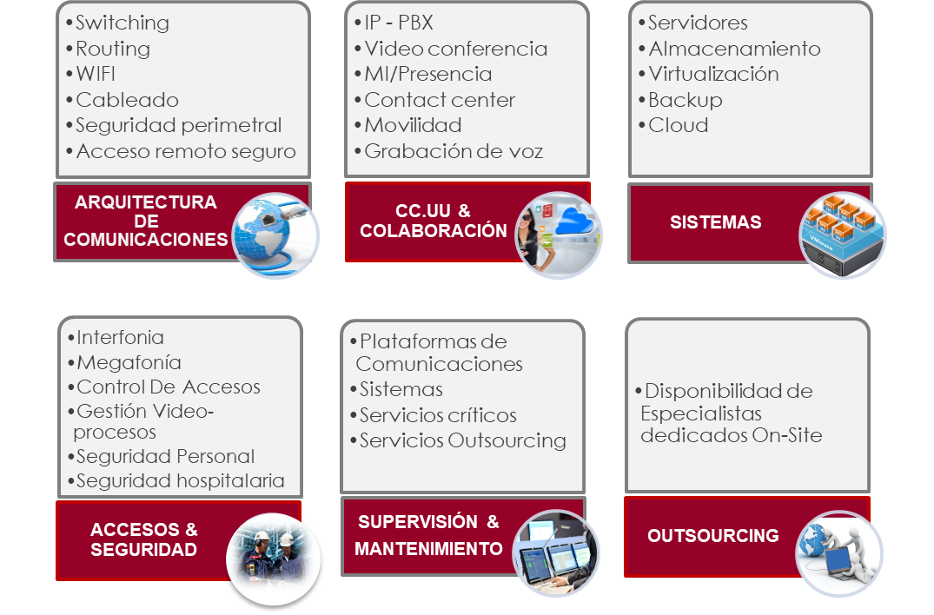
LANMEDIA: ¿Qué hacemos?

Slide 4

R
Caso de Éxito
Solución VDI con
UDS Enterprise & Nutanix

Slide 5
UPNA apuesta por LA SOLUCIÓN VDI LANMEDIA
Escenario inicial:
  Elevados costes de gestión y mantenimiento del software instalado en aulas informáticas
  Gran cantidad de tiempo y recursos humanos
  Difícil gestión y mantenimiento TI
  Escasa productividad departamento TI

Slide 6
UPNA apuesta por LA SOLUCIÓN VDI LANMEDIA
RETO, entregar una solución que cubra las siguientes necesidades de cambio:
  Gestión rápida, sencilla y centralizada del software instalado en laboratorios TI
  Mantenimiento ágil y eficiente
  Solución VDI para 850 usuarios concurrentes
  Rentable y económicamente sostenible

Slide 7
Descripción de la solución

Slide 8
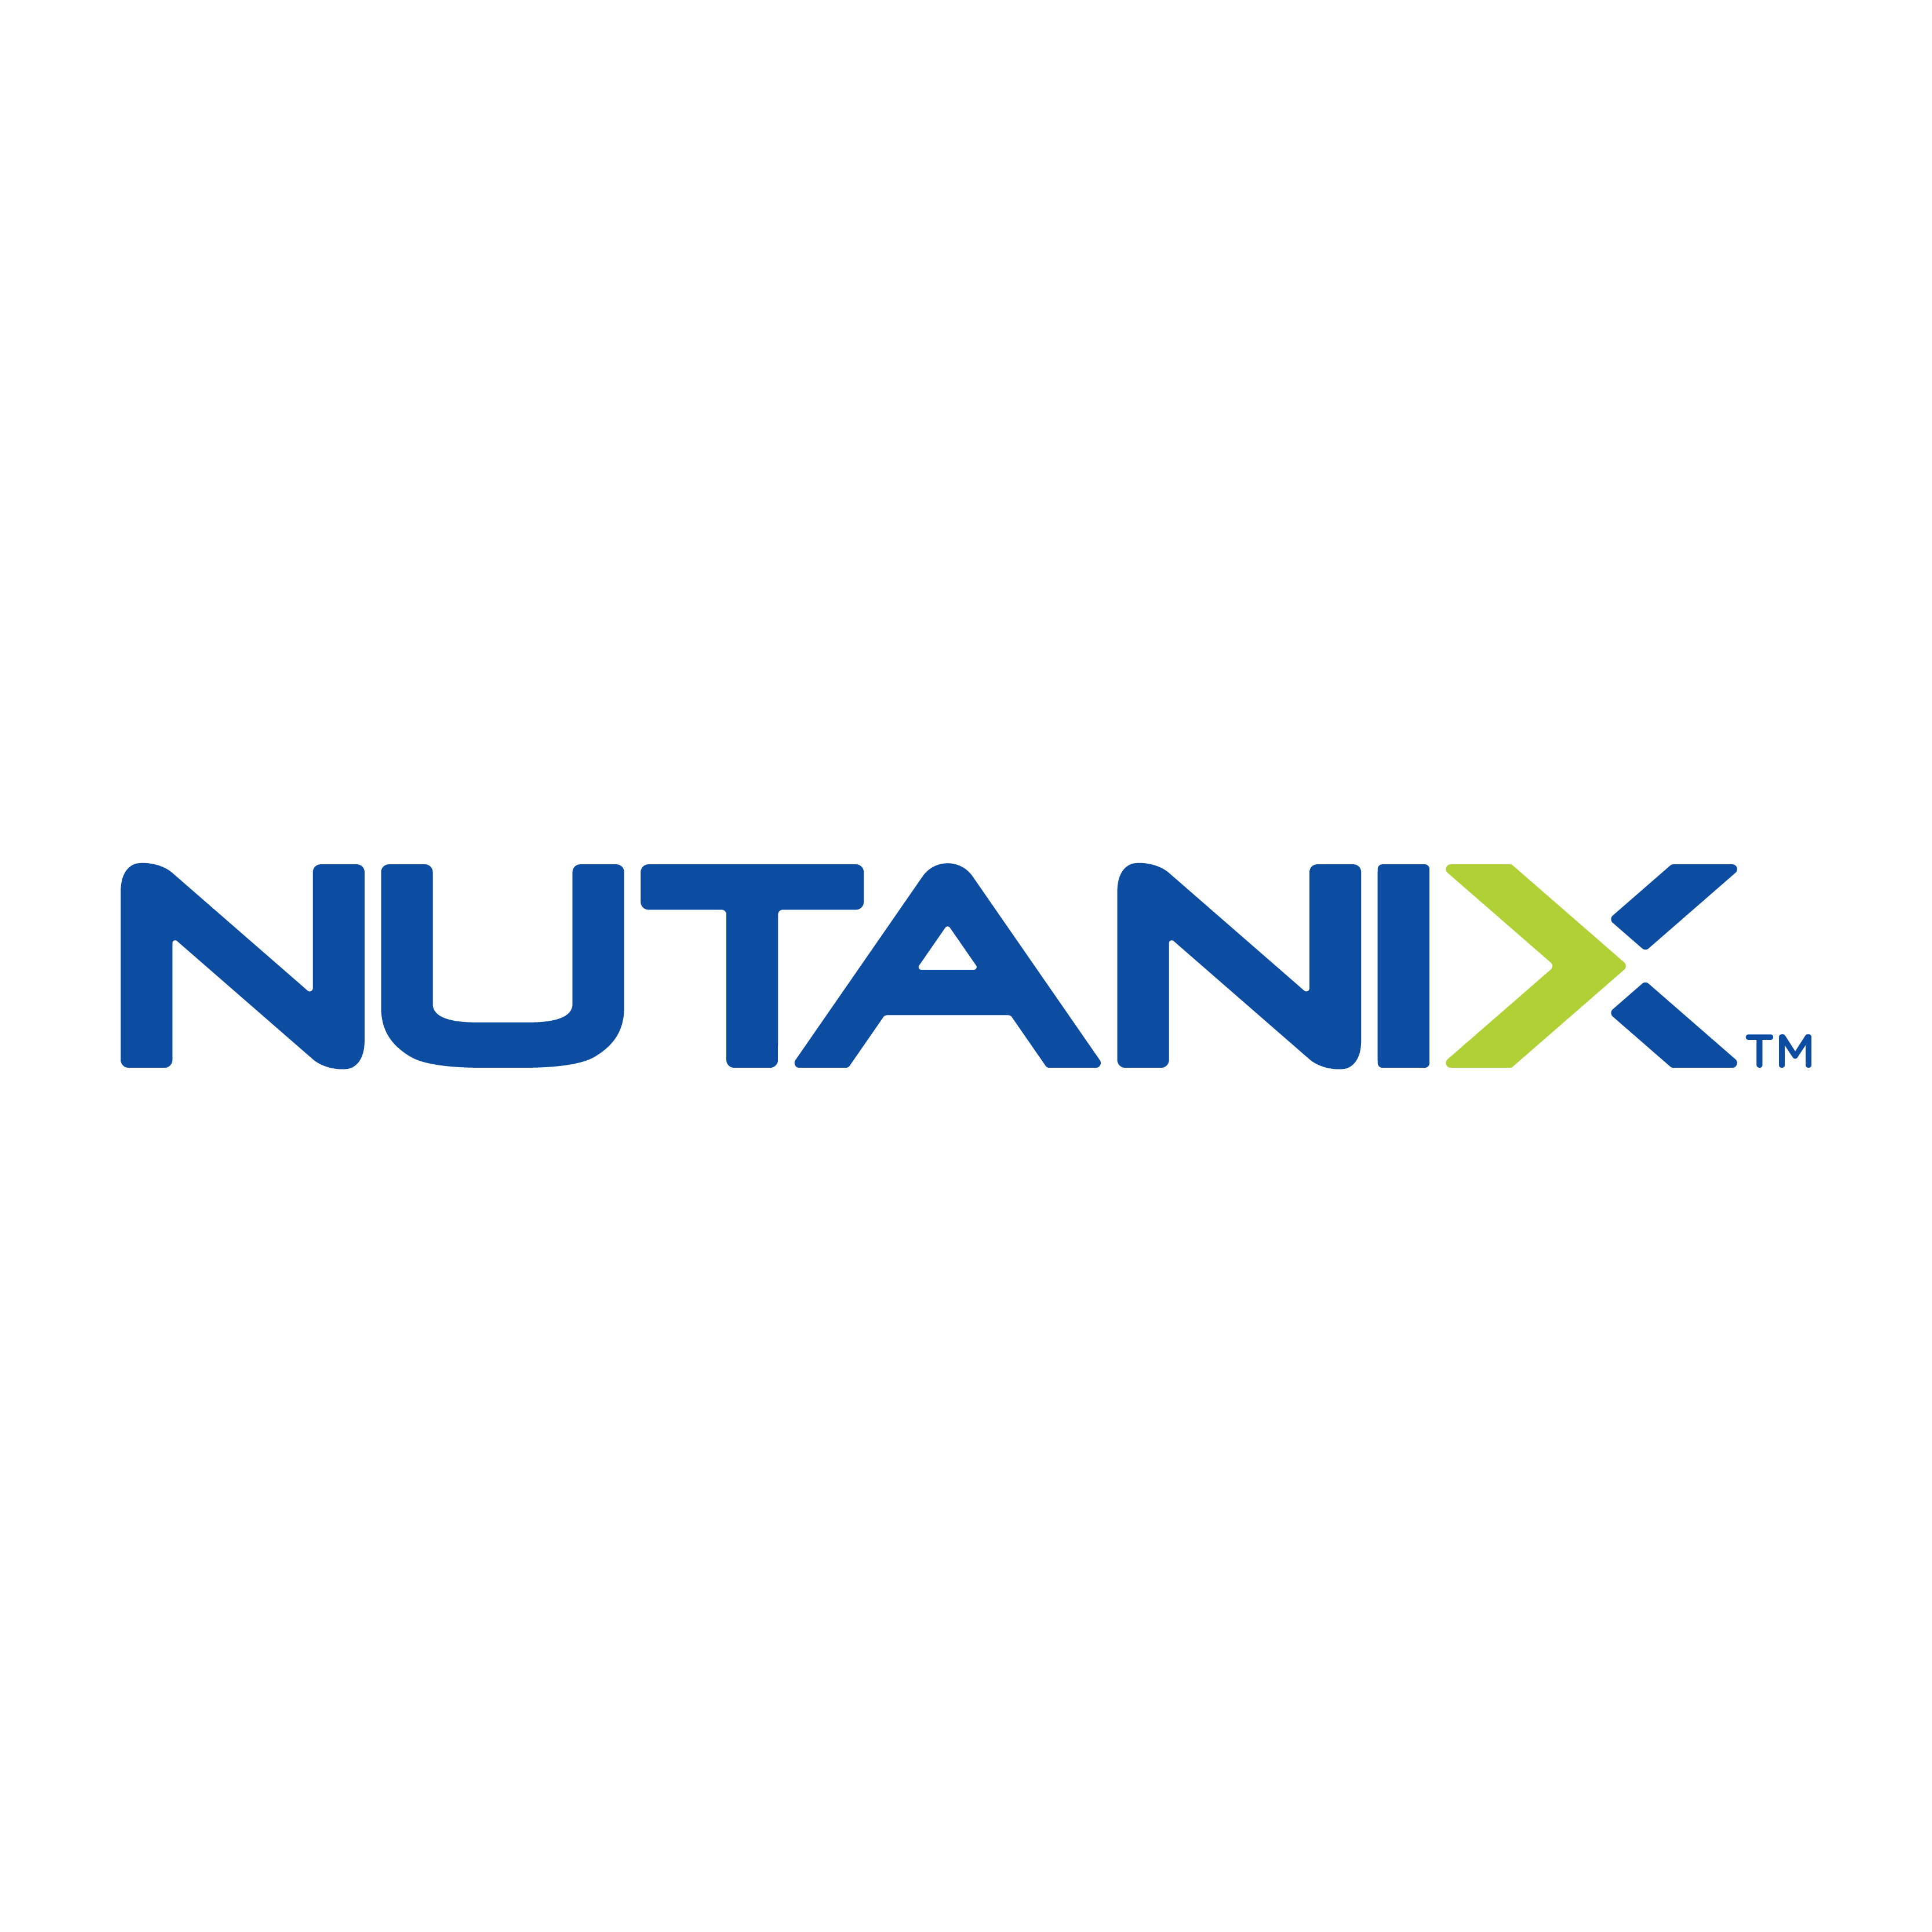

UPNA apuesta por LA SOLUCIÓN VDI LANMEDIA
SOLUCIÓN Lanmedia:
  VDI con UDS Enterprise & Nutanix
    Una solución VDI con infraestructura hiperconvergente de alto rendimiento sencilla y rentable

Slide 9

UPNA apuesta por LA SOLUCIÓN VDI LANMEDIA
¿POR QUÉ UDS ENTERPRISE?
  Mejor solución VDI On Premise por el Proyecto VES impulsado por CRUE-TIC y RedIRIS
  Broker de conexiones VDI & vApp Windows y Linux:
    SO VDI: Windows 16 data center edition con aspecto de Windows 10 y Ubuntu 16.4
    VDI acceso: Windows 10
  Gestión automática ciclo vida escritorios virtuales
  Soporte de múltiples hipervisores, autenticadores y protocolos de conexión: AHV + LDAP corporativo + RDP
  Servicio de soporte ágil, eficiente y personalizado
  Escalado inverso de costes: tarifa plana a partir de 351 usuarios

Slide 10
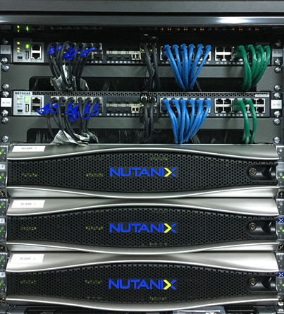
UPNA apuesta por LA SOLUCIÓN VDI LANMEDIA
¿POR QUÉ NUTANIX?
  Plataforma de hiperconvergencia:
    9 nodos de Nutanix NX-1065-G5 con 2 procesadores E5-2640v4 a 2.4 GHz con 20 cores, 512 GB de RAM y 4,2 TB de almacenamiento SSD por nodo
    Instalados en 3 bloques e interconectados entre ellos a través de 2 switches SFP a 10 Gbits de NetGear
    Hipervisor Nutanix Acropolis AHV incluido en el hardware

Slide 11
UPNA apuesta por LA SOLUCIÓN VDI LANMEDIA
UDS ENTERPRISE + NUTANIX: VENTAJAS
  Solución VDI todo en uno: broker de conexiones+ hipervisor AHV + hardware Nutanix
  Integración probada y certificada:
    UDS Enterprise: Nutanix Ready para VDI & Nutanix Ready AHV-Integrated technology validation
  Solución resiliente y segura
  Alto rendimiento
    UDS Enterprise despliega un escritorio virtual cada tres segundos sobre Nutanix Acropolis.
  Gran capacidad de escalabilidad
  Permite crecer fácilmente y de manera ilimitada
  Técnica y económicamente viable

Slide 12
EXPERIENCIA UPNA CON LA SOLUCIÓN VDI LANMEDIA
UDS ENTERPRISE + NUTANIX:
  Administración sencilla e intuitiva: Prism & UDS Enterprise
  Mantenimiento, actualizaciones e incorporación de nuevo software mucho más rápido
  Flexibilidad para añadir cualquier programa o app
  Software para docencia disponible de manera inmediata
  Plantillas específicas para prácticas o laboratorios, con todas las aplicaciones y programas necesarios
  Siguiente paso: BYOD para sus 8.000 alumnos

Slide 13

GRACIAS
OS ESPERAMOS ES NUESTRO stand nº 12
Lo importante es estar comunicado en todo momento.
Nosotros lo hacemos posible.

